Slide 1

Финансовая грамотность для дошкольников: что, как, когда.
МБДОУ г. Мурманска №82
Воспитатель: Басалаева А.П.

Slide 2


Финансовая грамотность у дошкольника:
Воспитание бережливости
(продление жизни готовой вещи)
Воспитание деловитости
(практические навыки овладения простейшими обменными операциями)
Воспитание рациональности
(хорошо подумать, прежде чем что-то сделать)
Воспитание трудолюбия
(положительное отношение к труду)
Формирование у ребенка правильного представления о финансовом мире

Slide 3

Основные образовательные задачи
познакомить дошкольников с денежной сферой жизни;
заложить основы ответственного отношения к денежным ресурсам, управлению и контролю над ними;
дать дошкольникам первичные финансовые и экономические представления;
подготовить к принятию своих первых финансовых решений;
стимулировать мотивацию к бережливости, накоплению, полезным тратам;
сформировать умение рационально организовывать свою трудовую деятельность;
содействовать формированию позитивной социализации и личностному развитию дошкольника.

Slide 4

Воспитательные задачи:
Повышать ответственность и самоконтроль;
формировать у детей положительную мотивацию к формированию финансовой культуры и овладению финансовой грамотностью;
воспитывать уважение к своему и чужому труду, добросовестное
отношение к посильному труду;
воспитывать нравственно-экономические качеств личности;
воспитывать бережное отношение ко всем видам собственности;
побуждать к взаимопомощи и поддержке, желанию делиться и отдавать, в случае острой необходимости прийти на помощь
ближнему;
активизировать коммуникативную деятельности детей.

Slide 5

Тематический план обучения финансовой грамотности
Тема 1. «Без труда нет жизни на земле»
Тема 2. «Что такое деньги, откуда они берутся и зачем они нужны»
Тема 3. «Покупаем, продаем, обмениваем»
Тема 4. «Тратим разумно, сберегаем и экономим»
Тема 5. «Учимся занимать и отдавать долги»
Тема 6. «Учимся планировать»
Тема 7. «Богатство и бедность»

Slide 6
Методы и формы организации
Игра
Метод проблемных ситуаций
Беседы, обсуждения, чтение
Проектное обучение
Викторины, конкурсы
Театрализованные интерактивные мини-постановки
Моделирование
ТРИЗ
Коллекционирование
Фильмы познавательного содержания и мультфильмы
Виртуальные прогулки и экскурсии в детском саду
Кейс-метод

Slide 7
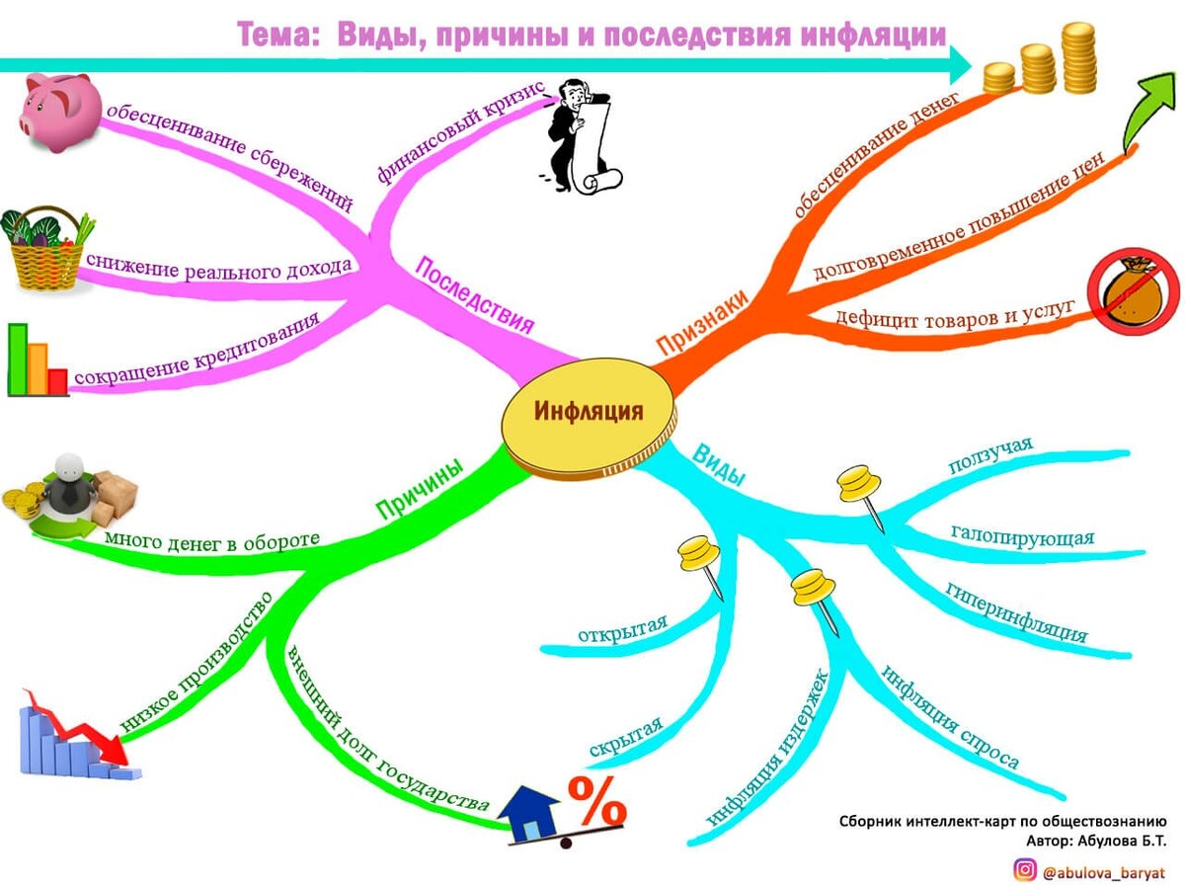
Технологии
«Ситуация месяца»
«Клубный час»
Технологии Н.А. Коротковой «Путешествие по карте-панно «Река времени» и «Путешествие по карте»
Технология «Интеллект-карты Тони Бьюзена»

Slide 8
Варианты объектов РППС по ранней финансовой грамотности:
деньги, нарисованные детьми; ненастоящие деньги; металлические устаревшие деньги;
книги художественные и научно-популярные, комиксы;
картотека загадок;
альбом: пословицы и поговорки в картинках; тематические альбомы,
медиатека из презентаций, интерактивных игр, мультфильмов;
альбомы об одной профессии или нескольких схожих профессиях;
карточки о профессиях;
дидактические игры, кроссворды;
ребусы, лабиринты тематические, игры-путешествия;
банковские карты, банкомат; альбом «Эволюция денег»;
атрибуты для сюжетно-ролевых игр.

Slide 9
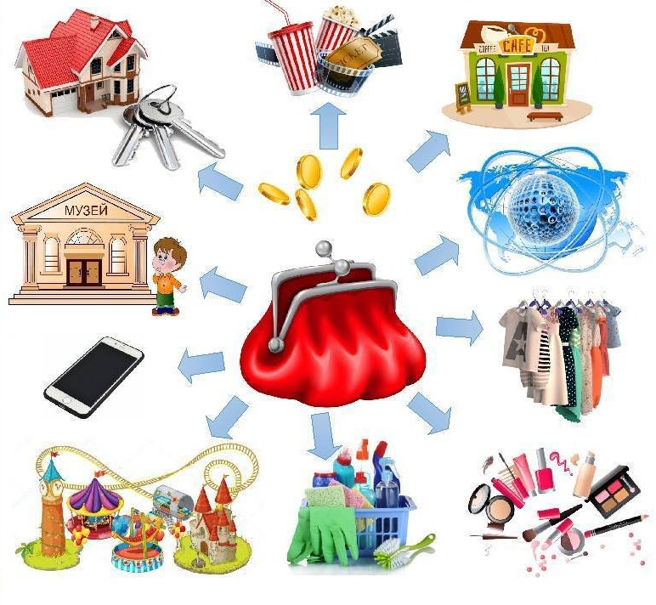
Взаимодействие с семьей
информационные методы: буклеты, папки-передвижки;
анкетирование, опросы, тестирование, личные беседы, родительская почта.
проведение лекций, семинаров, практикумов, бесед, тренингов,
конкурсов, праздников, театрализованных постановок, выставок, экскурсий;
проведение маршрутов выходного дня: банк, торговый центр, музей…
конкурсы на составление рекламы фирменного блюда или изделия, на
использование бросового материала «Вторая жизнь вещей»;
детско-родительские проекты: «Магазин моей
мечты», «Как мы экономили бюджет»,
«Как мы копили деньги»;
«Брейн-ринг»

Slide 10

Личностные ориентиры
Дошкольник сможет:
разбираться в значении основных экономических и финансовых понятий;
чётко осознавать, что труд – основа жизни, любой труд – это хорошо, плохо – сидеть без дела;
обладать установкой положительного отношения к миру, к разным видам труда, бережного отношения к результатам труда, другим людям и самому себе, обладать чувством собственного достоинства, иметь начальные представления об истинных ценностях и богатстве человека;
- знать, что деньги зарабатываются трудом, являются мерой оценки труда, универсальным средством обмена;
- понимать, что бережливость и экономия – это разумное отношение к расходам

Slide 11
Практические ориентиры
Дошкольник сможет:
- освоить начальные навыки обращения с деньгами, бережное и грамотное отношение к ним;
принимать первые финансовые решения относительно трат;
освоить навыки планирования: с пользой использовать деньги, вещи, время;
заложить нравственно-этические привычки (возвращать долги, уважать свой и чужой труд, сопереживать, делиться и пр.)
овладеть основными культурными способами деятельности, проявлять инициативу и самостоятельность в разных видах деятельности;
активно взаимодействовать со сверстниками и взрослыми, участвовать в совместных играх, договариваться, учитывать интересы и чувства других, сопереживать неудачам и радоваться успехам других, разрешать конфликты.

